Slide 1

Diodos semicondutores
Prof. Allyson Arilson Lima Filgueira
<allyson_alf@hotmail.com>
Mossoró – RN
2015

Slide 2
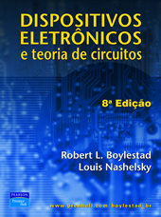
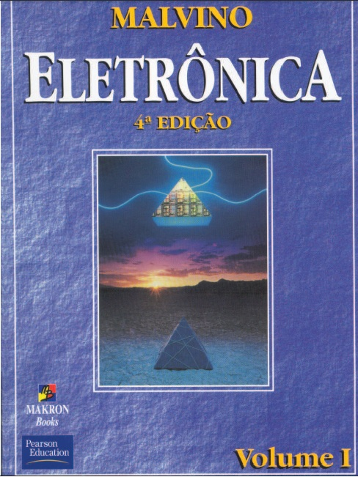
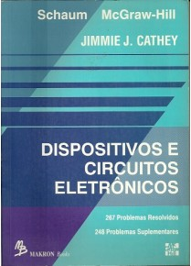

Slide 3
Conteúdo programático
Introdução
Diodo semicondutor
Materiais semicondutores
Condições de operação
Efeitos da temperatura
Níveis de resistência
Especificações e teste
Aplicações do diodo
Aplicações práticas
Outros diodos
Exercícios
Conclusão
Referências bibliográficas

Slide 4
1. Introdução
O diodo real x ideal
Vasta aplicação dos diodos na eletrônica
Processo de dopagem

Slide 5
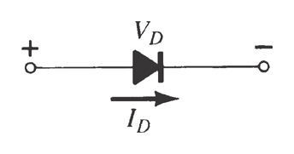
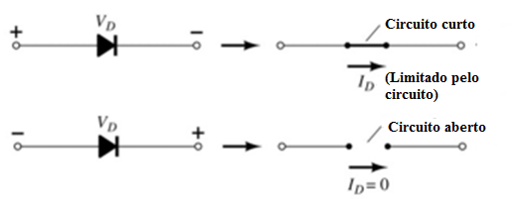
2. Diodo semicondutor
O diodo é um dispositivo de dois terminais.
Idealmente, um diodo conduz somente em uma única direção.

Slide 6
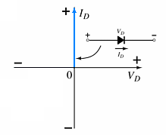
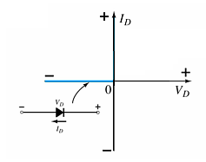
2. Diodo semicondutor
Características do diodo
Região de condução
Região de não condução
A tensão ao longo do diodo é de 0 V
A corrente é infinita
A corrente direta é definida pela fórmula R_{F} = V_{F} / I_{F}
O diodo se comporta como um curto
Toda a tensão fica ao longo do diodo
A corrente é de 0 A
A resistência reversa é definida pela fórmula R_{R} = V_{R} / I_{R}
O diodo se comporta como aberto

Slide 7
a. Materiais semicondutores
2. Diodo semicondutor
Materiais geralmente utilizados no desenvolvimento de dispositivos semicondutores:
Silício (Si).
Germânio (Ge).
Arseneto de gálio (GaAs).

Slide 8
2. Diodo semicondutor
Dopagem
As características elétricas do silício e do germânio são melhoradas pela adição de materiais em um processo denominado dopagem.
Há somente dois tipos de materiais semicondutores dopados:
tipo n tipo p
Materiais do tipo n contêm excesso de elétrons na banda de condução.
Materiais do tipo p contêm um excesso de lacuna na banda de valências.

Slide 9
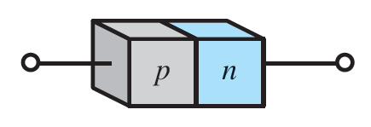
2. Diodo semicondutor
Junções p-n
Uma extremidade de um cristal de silício ou germânio pode ser dopada como um material do tipo p e a outra extremidade como um material do tipo n.
O resultado é uma junção p-n

Slide 10
2. Diodo semicondutor
Junções p-n
Na junção p-n, o excesso de elétrons na banda de condução no lado do tipo n é atraído para as lacunas na banda de valência no lado do tipo p.
Os elétrons no material do tipo n migram ao longo da junção para o material do tipo p (fluxo de elétrons).
A migração de elétrons resulta em uma carga negativa no lado do tipo p da junção e em uma carga positiva no lado do tipo n da junção.

Slide 11
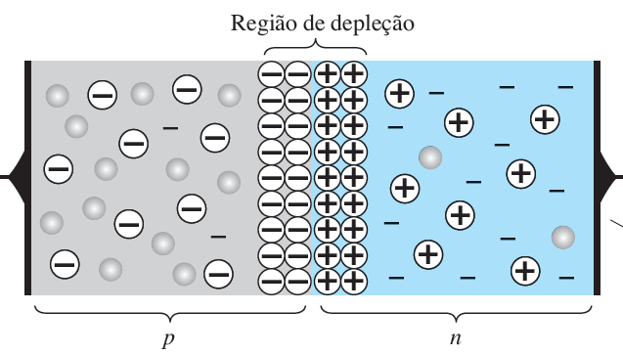
2. Diodo semicondutor
Junções p-n
O resultado é a formação de uma região de depleção em torno da junção.

Slide 12
b. Condições de operação
2. Diodo semicondutor
Um diodo tem três condições de operação:
Ausência de polarização.
Polarização reversa.
Polarização direta.

Slide 13
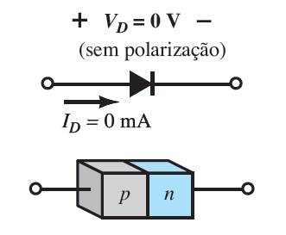
2. Diodo semicondutor
b. Condições de operação
Ausência de polarização
Nenhuma tensão externa é aplicada: V_{D} = 0 V.
Não há corrente no diodo: I_{D} = 0 A.
Só uma modesta depleção.

Slide 14
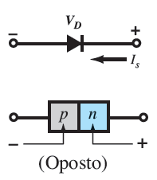
2. Diodo semicondutor
b. Condições de operação
Polarização reversa
Uma tensão externa é aplicada ao longo da junção p-n na polaridade oposta dos materias do tipo p e n.

Slide 15
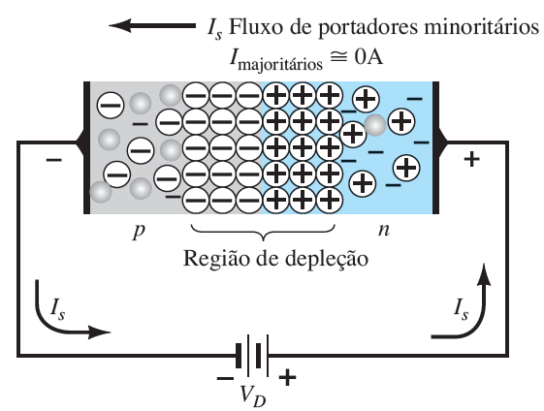
2. Diodo semicondutor
b. Condições de operação
Polarização reversa
A tensão reversa faz com que a área da região de depleção aumente.
Os elétrons no material do tipo n são atraídos para perto do terminal positivo da fonte de tensão.
As lacunas no material do tipo p são atraídos para perto do terminal negativo da fonte de voltagem.

Slide 16
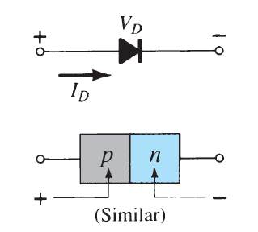
b. Condições de operação
2. Diodo semicondutor
Polarização direta
Uma tensão externa é aplicada ao longo da junção p-n na mesma polaridade dos materiais do tipo p e n.

Slide 17
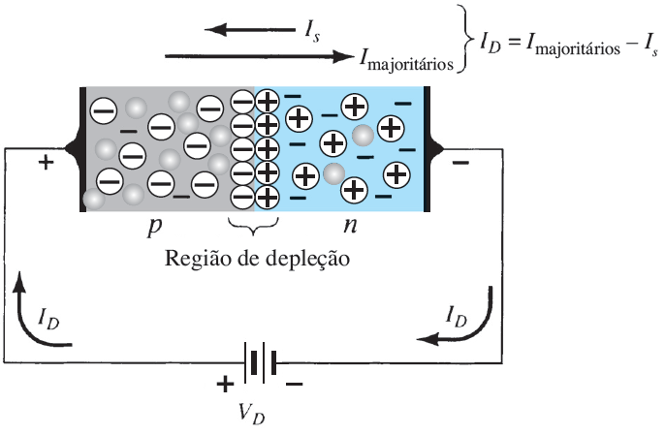
2. Diodo semicondutor
b. Condições de operação
Polarização direta
A tensão direta faz com que a área da região de depleção diminua.
Os elétrons e lacunas são empurrados em direção à junção p-n.
Os elétrons e lacunas têm energia suficiente para cruzar a junção p-n.

Slide 18
2. Diodo semicondutor
Portadores majoritários e minoritários
Duas correntes ao longo de um diodo:
Portadores majoritários
Os portadores majoritários em materiais do tipo n são elétrons.
Os portadores majoritários em materiais do tipo p são lacunas.
Portadores minoritários
Os portadores minoritários em materiais do tipo n são lacunas.
Os portadores minoritários em materiais do tipo p são elétrons.

Slide 19
2. Diodo semicondutor
Tensão de polarização direta
O ponto no qual o diodo muda da condição de ausente de polarização para a condição de com polarização direta ocorre quando os elétrons e as lacunas fornecem energia suficiente para cruzar a junção p-n. Essa energia vem da tensão externa aplicada ao longo do diodo.
A tensão de polarização direta necessária para um:
Diodo de arseneto de gálio ≅ 1.2 V
Diodo de silício≅ 0.7 V
Diodo de germânio ≅ 0.3 V

Slide 20
2. Diodo semicondutor
c. Efeitos da temperatura
À medida que a temperatura aumenta, é adicionada energia ao diodo.
Ela reduz a tensão de polarização direta necessária para condução de polarização direta.
Ela aumenta a quantidade de corrente reversa na condição de polarização reversa.
Ela aumenta a tensão máxima de avalanche da polarização reversa.
Os diodos de germânios são mais sensíveis a variações de temperatura que os de silício ou de arseneto de gálio.

Slide 21
2. Diodo semicondutor
d. Níveis de resistência
Semicondutores reagem de modo diferente a correntes CC e CA.
Há três tipos de resistência:
Resistência CC (estática).
Resistência CA (dinâmica).
Resistência CA média.

Slide 22
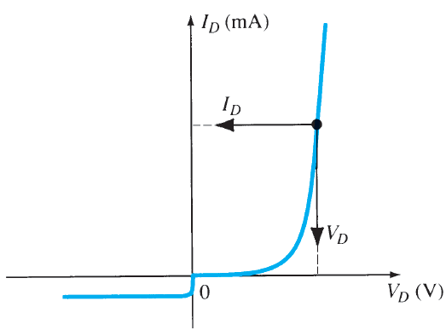
2. Diodo semicondutor
Resistência CC (estática)
Para um tensão CC específica aplicada (V_{D}), o diodo tem uma corrente específica (I_{D}) e uma resistência específica (R_{D}).

Slide 23
2. Diodo semicondutor
Resistência CA (dinâmica)
Na região de polarização direta:
A resistência depende da quantidade de corrente (I_{D}) no diodo.
A tensão ao longo do diodo é razoavelmente constante (26 mV para 25°C).
r_{B} varia de típico 0,1 Ω para dispositivos de alta potência a 2 Ω para baixa potência, diodos de uso geral. Em alguns casos o r_{B} pode ser ignorado.

Slide 24
2. Diodo semicondutor
Resistência CA (dinâmica)
Em região de polarização reversa:
A resistência é efetivamente infinita. O diodo se comporta como um aberto.

Slide 25
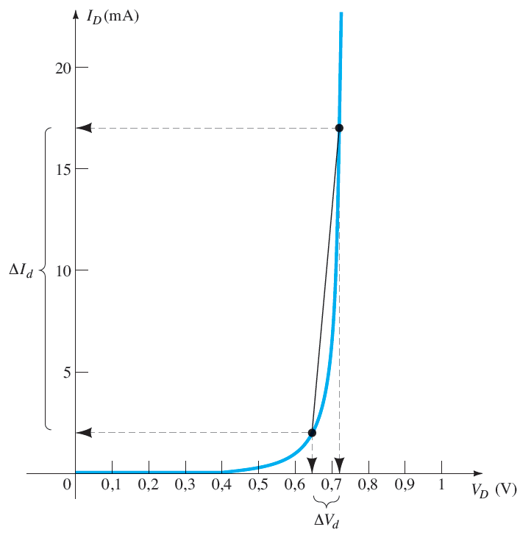
2. Diodo semicondutor
Resistência CA média
A resistência CA pode ser calculada utilizando-se a corrente e a tensão. Marca-se dois pontos na curva característica do diodo.

Slide 26
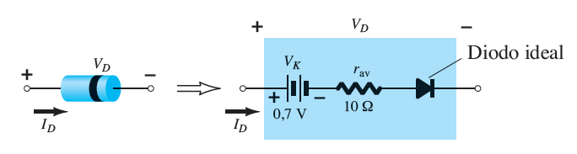
2. Diodo semicondutor
Circuito equivalente do diodo

Slide 27
2. Diodo semicondutor
Folhas de dados do diodo
Folhas de dados do diodo contêm informações-padrão, fazem comparações de diodos para verificar se necessitam ser substituídos ou se seu design precisa ser melhorado.
Tensão direta (V_{F}) a uma corrente e temperatura específicas.
Corrente direta máxima (I_{F}) a uma temperatura específica.
Corrente de saturação direta (I_{R}) a uma tensão e temperatura específicas.

Slide 28
2. Diodo semicondutor
Folhas de dados do diodo
4. Taxa de tensão reversa, PIV ou PRV ou V_{(BR)}, a uma temperatura específica.
5. O valor máximo de dissipação de potência a uma temperatura específica.
6. Níveis de capacitância.
7. Tempo de recuperação reversa, t_{rr.}
8. Faixa de temperatura de operação.

Slide 29
2. Diodo semicondutor
e. Teste do diodo
Diodos são comumente testado utilizando-se um desses tipos de equipamento:
Testador do diodo.
Ohmímetro.
Traçador de curva.

Slide 30
2. Diodo semicondutor
Testador do diodo
Muitos multímetros digitais têm uma função de teste de diodo. O diodo deve ser testado fora de circuito.
Um diodo normal exibe sua tensão direta da seguinte forma:
Arseneto de gálio ≅ 1.2 V
Diodo de silício ≅ 0.7 V
Diodo de germânio ≅ 0.3 V

Slide 31
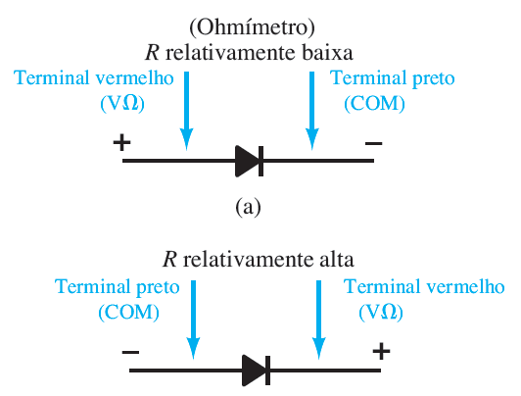
2. Diodo semicondutor
Ohmímetro
Um ohmímetro ajustado em um baixa escala de Ohms pode ser utilizado para testar um diodo. O diodo deve ser testado fora do circuito.

Slide 32
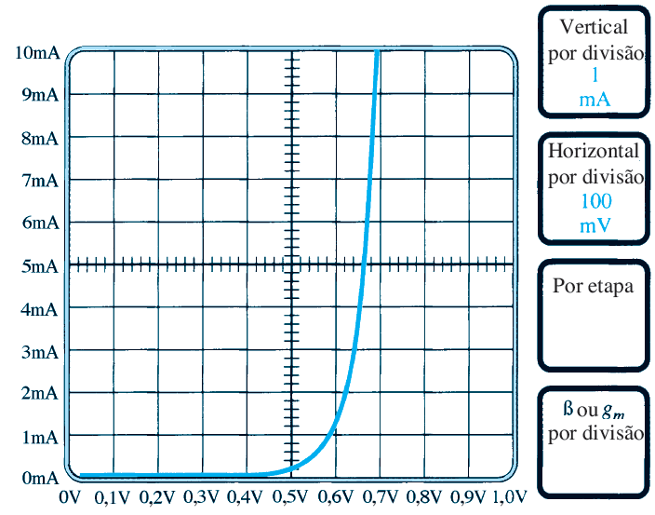
2. Diodo semicondutor
Traçador de curva
Um traçador de curva exibe a curva característica de uma diodo no circuito-teste.
Essa curva pode ser comparada às especificações do diodo de uma folha de dados.

Slide 33
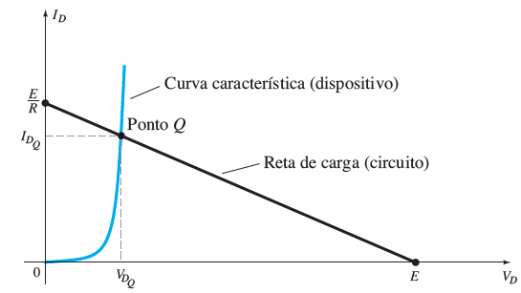
3. Aplicações do diodo
Análise por reta de carga
As retas de carga demarcam todas as possíveis combinações de correntes de diodo (I_{D}) e tensões de diodo (V_{D}) para um dado circuito. A I_{D} máxima é igual a E/R, e a V_{D} máxima é igual a E.
O ponto onde a reta de carga e a curva característica se interseciona é o ponto Q, que identifica a I_{D} e a V_{D} para um diodo em particular em um dado circuito.

Slide 34
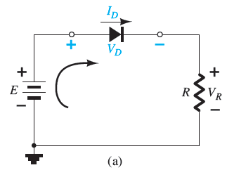
3. Aplicações do diodo
Configurações em série do diodo
Polarização direta
Constantes
Diodo de silício: V_{D} = 0,7 V
Diodo de germânio: V_{D} = 0,3 V
Análise (para o silício)
V_{D} = 0,7 V (ou V_{D} = E se E < 0,7 V)
V_{R} = E – V_{D}
I_{D} = I_{R} = I_{T} = V_{R} / R

Slide 35
3. Aplicações do diodo
Configurações em série do diodo
Polarização reversa
Idealmente, diodos se comportam como circuitos abertos.
Análise
V_{D} = E
V_{R} = 0 V
I_{D} = 0 A

Slide 36
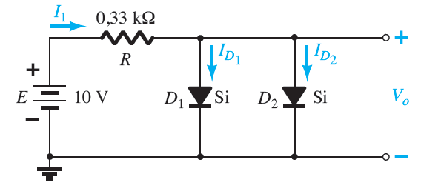
3. Aplicações do diodo
Configurações em paralelo com diodos

Slide 37
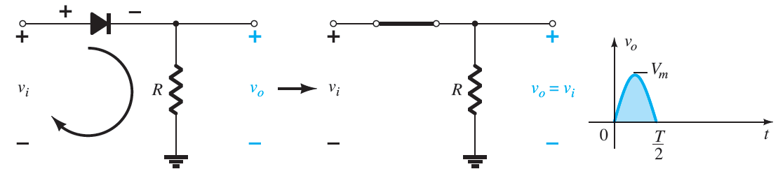
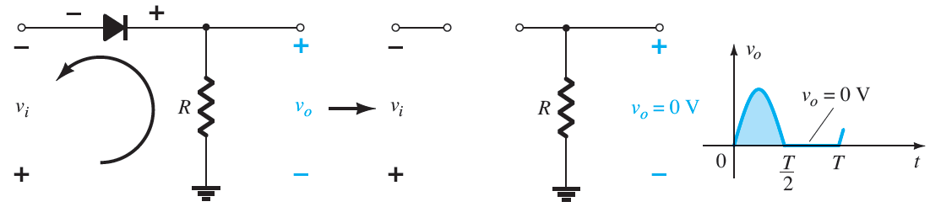
3. Aplicações do diodo
Retificação de meia-onda
O diodo conduz somente quando está polarizado diretamente e por essa razão somente metade do ciclo CA passa através do diodo para a saída.
A tensão da saída CC é de 0,318V_{m}, onde V_{m} = a tensão de pico CA.

Slide 38
3. Aplicações do diodo
PIV (PRV)
Pelo fato de o diodo ser somente polarizado diretamente para uma metade do ciclo CA, ele também é somente polarizado reversamente para uma metade do ciclo CA.
É importante que a faixa de tensão de ruptura reversa do diodo seja alta suficiente para resistir ao pico de tensão polarizado reversamente da CA.
PIV (ou PRV) > V_{m}
Onde PIV = Peak inverse voltage ou tensão de pico inversa.
PRV = Peak reverse voltage ou tensão de pico reversa.
V_{m} = tensão de pico CA

Slide 39
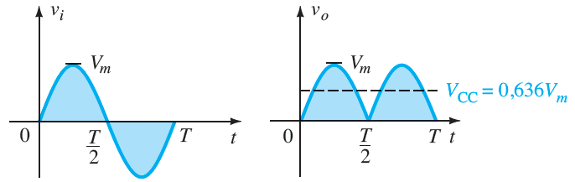
3. Aplicações do diodo
Retificações de onda completa
O processo de retificação pode ser melhorado com a utilização de um retificador de onda completa.
A retificações de onda completa produz uma saída CC maior:
Meia-onda: V_{dc} = 0,318V_{m}
Onda completa: V_{dc} = 0,636V_{m}

Slide 40
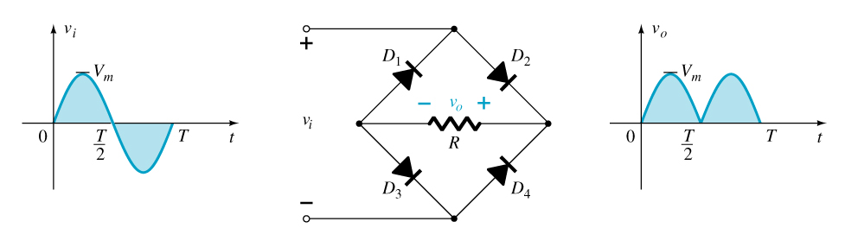
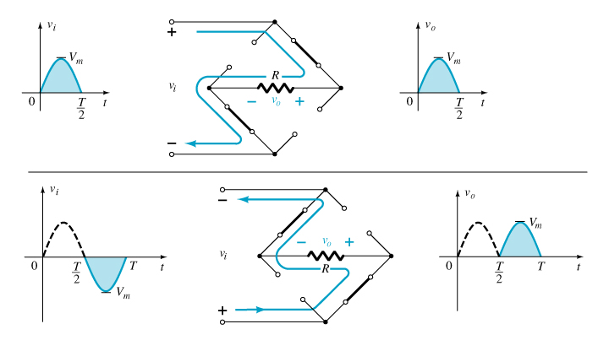
3. Aplicações do diodo
Retificações de onda completa
Retificador em ponte
Um retificador de onda completa com quatro diodos que são conectados em uma configuração de ponte
V_{DC} = 0,636V_{m}

Slide 41
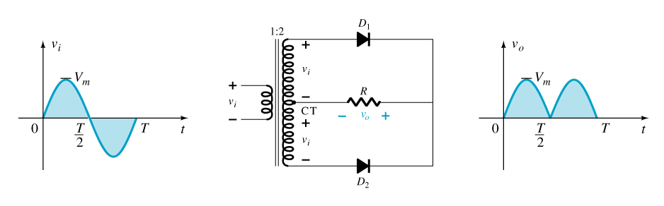
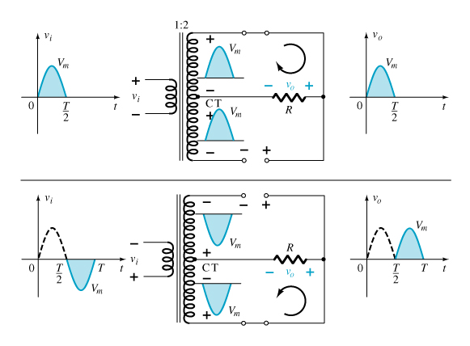
3. Aplicações do diodo
Retificações de onda completa
Retificador transformador com derivação central
Necessita de dois diodos a um transformador com derivação central
V_{DC} = 0,636V_{m}

Slide 42
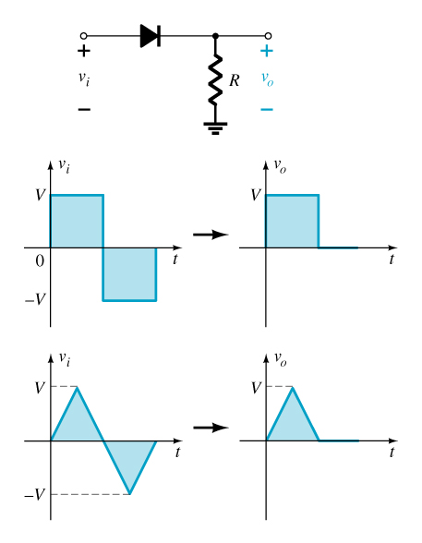
3. Aplicações do diodo
Ceifadores a diodo
O diodo em um ceifador em série “ceifa” qualquer tensão que não polarize diretamente:
Uma polaridade reversamente polarizante
Uma polaridade diretamente polarizante com menos de 0,7 V (para um diodo de silício)

Slide 43
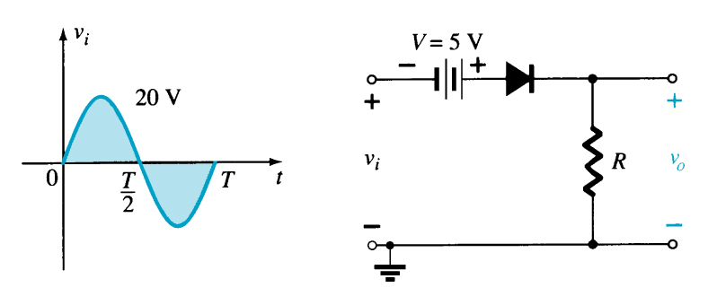
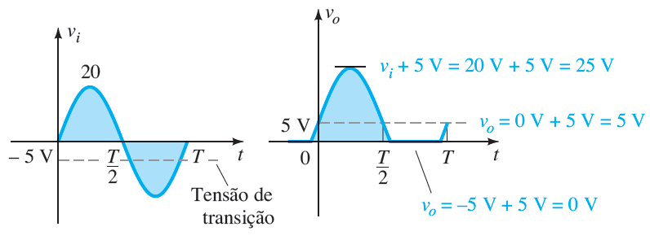
3. Aplicações do diodo
Ceifadores polarizadores
Acrescentar uma fonte CC em série com um diodo ceifador muda a polarização direta efetiva do diodo.

Slide 44
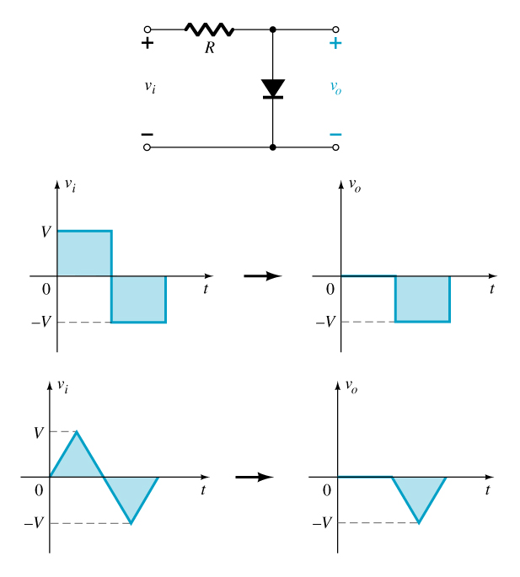
3. Aplicações do diodo
Ceifadores paralelos
O diodo em um circuito de ceifadores em paralelo “ceifa” qualquer tensão que o polarize diretamente.
A polarização da CC pode ser adicionada em séries com o diodo para mudar o nível de ceifamento.

Slide 45
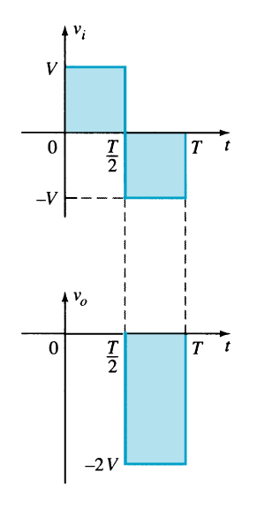
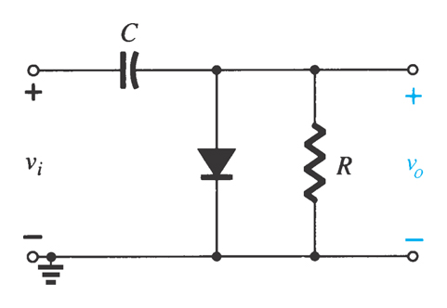
3. Aplicações do diodo
Grampeadores
Um diodo e um capacitor podem ser combinados para “grampear” um sinal CA para um nível CC específico.

Slide 46
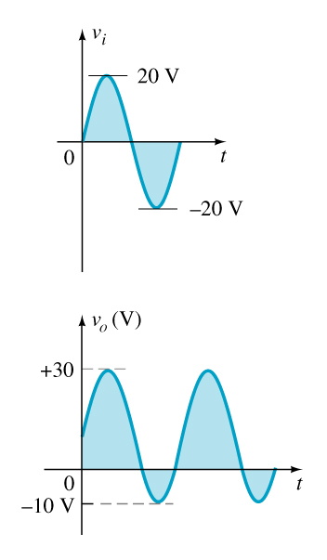
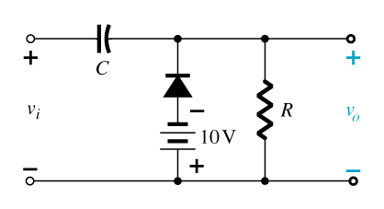
3. Aplicações do diodo
Circuitos de grampeadores polarizados
O sinal de entrada pode ser qualquer forma de onda, como uma senoidal, quadrada ou triangular.
A fonte CC deixa que você ajuste o nível de acampamento CC.

Slide 47
3. Aplicações do diodo
Circuitos multiplicadores de tensão
Circuitos multiplicadores de tensão usam uma combinação de diodos e capacitores para aumentar a tensão de saída de circuitos retificadores. Três multiplicadores de tensão comuns são:
Dobrador de tensão
Triplicador de tensão
Quadruplicador de tensão

Slide 48
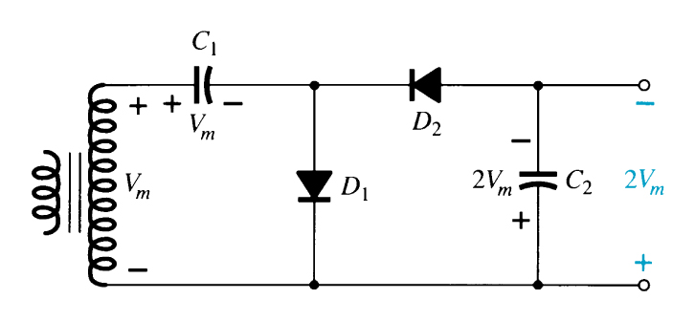
3. Aplicações do diodo
Dobrador de tensão
Essa saída de dobrador de tensão de meia-onda pode ser calculada utilizando-se a seguinte equação:
V_{out} = V_{C2} = 2V_{m}
onde V_{m} = tensão de pico do secundário do transformador

Slide 49
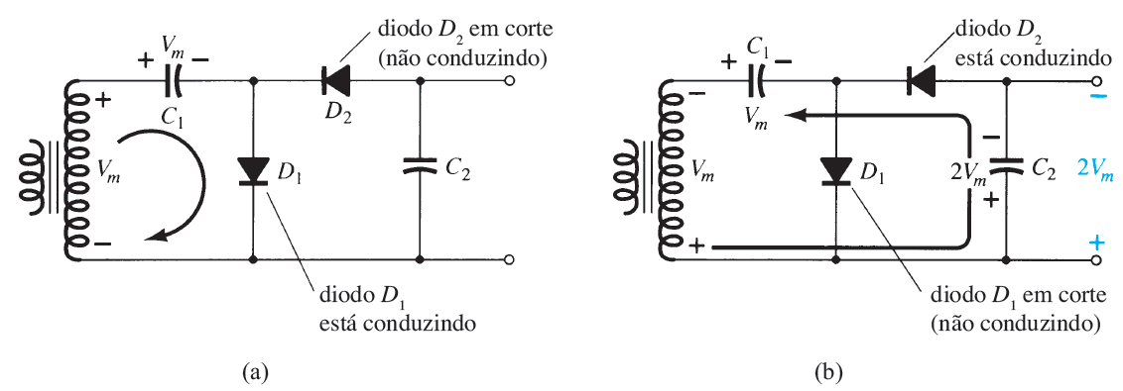
3. Aplicações do diodo
Dobrador de tensão
Semiciclo positivo
Semiciclo negativo
V_{out} = V_{C2} = 2V_{m}
D₁ conduz
D₂ é desligado
O capacitor C₁ é carregado a V_{m}
D₁ é desligado
D₂ conduz
O capacitor C₂ é carregado a V_{m}

Slide 50
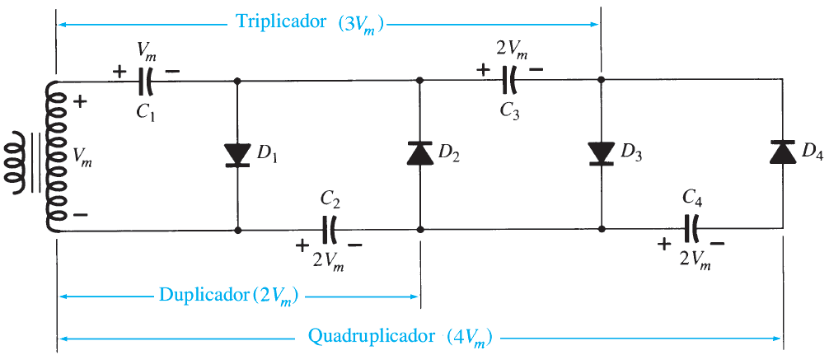
3. Aplicações do diodo
Triplicador e quadruplicador de tensão

Slide 51
4. Aplicações práticas
Circuitos retificadores
Conversões de CA para CC para circuitos operados em CC.
Circuitos carregadores de bateria.
Circuitos de diodo simples
Circuitos de proteção contra:
Correntes excessivas.
Reversão de polaridade.
Correntes causadas pela formação de faíscas e de curtos.

Slide 52
4. Aplicações práticas
Circuitos Zener
Proteção contra ultratensão.
Configuração de tensões de referência.

Slide 53
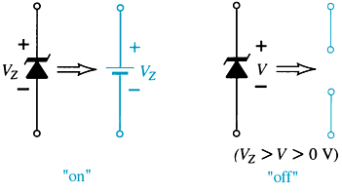
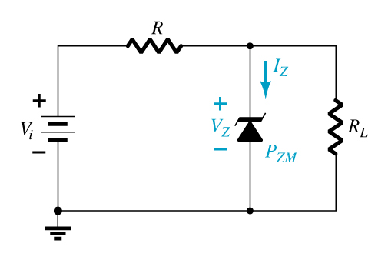
5. Outros diodos
Diodo zener
O Zener é um diodo operado em uma polarização reversa na tensão Zener (V_{z}).
Quando V_{i} ≥ V_{Z}
O diodo Zener está ligado
V_{Z} é a tensão ao longo do Zener
Corrente Zener: I_{Z} = I_{R} – I_{RL}
A potência Zener: P_{Z} = V_{Z}I_{Z}
Quando V_{i} < V_{Z}
O diodo Zener está desligado.
O diodo Zener se comporta como um circuito aberto.

Slide 54
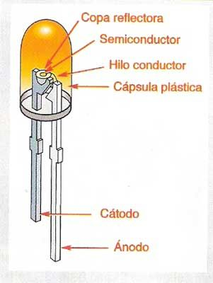
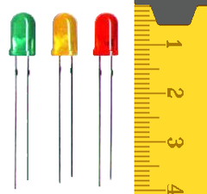
5. Outros diodos
LED
No processo de polarização direta, os elétrons perdem energia na forma de radiação, liberando de energia na forma de luz.
Esse diodos são chamados de diodos emissores de luz ou LED (Light Emitting Diode) e podem emitir luz visível, infravermelho ou ultravioleta.

Slide 55

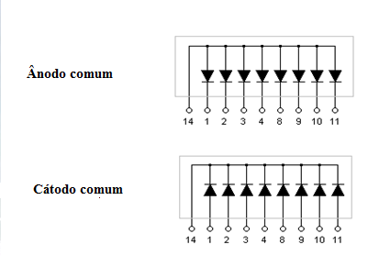
5. Outros diodos
Diodo Arrays
Múltiplos diodos podem ser embalados juntos em um circuito integrado (CI).
Está disponível no mercado uma grande variedade de configurações de diodo.

Slide 56
6. Exercícios
Confiram a lista!!!

Slide 57
7. Conclusão
Identificar diferentes tipos de diodos
Melhor Interpretação de gráfico de sinais
Resolução de problemas envolvendo diodos
Introdução a retificadores

Slide 58
Referências Bibliográficas
[1] Boylestad, Robert L. Dispositivos eletrônicos e teoria de circuitos. 8ª Edição - São Paulo: Prentice Hall, 2004.
[2] Malvino, Albert Paul. Eletrônica. Volume I, 4ª Edição - São Paulo: Makron Books, 1997.
[3] CATHEY, Jimmie J. Dispositivos e circuitos eletrônicos, 2ª Edição - Porto Alegre: Bookman, 2003 (coleção Schaum).

